Slide 1
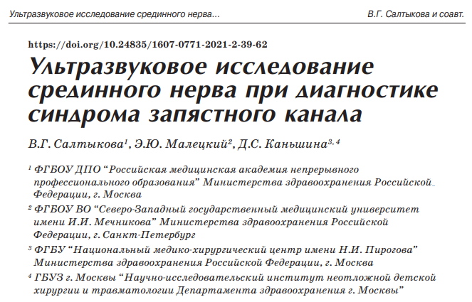
Ультразвуковое исследование срединного нерва при диагностике синдрома запястного канала (Часть 1)
Выполнила: ординатор 1 года специальности ультразвуковая диагностика Маркова А.Г
2022г

Slide 2
Актуальность
Наиболее распространенным среди туннельных синдромов является синдром запястного канала (СЗК), вызванный компрессией срединного нерва

Slide 3
Введение
В данном обзоре представлены методика ультразвукового исследования срединного нерва и ультразвуковая картина срединного нерва при синдроме запястного канала
Проведен анализ критериев ультразвуковой диагностики синдрома запястного канала

Slide 4
Туннельные невропатии
Поражение периферических нервов вследствие их сдавления в местах анатомических сужений (туннелях): ригидных костно-фиброзных и фиброзно-мышечных каналах, апоневротических щелях и отверстиях в связках
Основным фактором развития является узость анатомического туннеля
Наиболее распространенным является синдром запястного канала (СЗК), вызванный компрессией срединного нерва
Механизмами поражения нервного ствола являются локальное раздражение, компрессия и ишемия, что свидетельствует о компрессионно-ишемической невропатии

Slide 5
Анатомия срединного нерва
Сформирован волокнами передних ветвей спинномозговых нервов C6, C7, C8 и T1
Берет начало от медиального и латерального вторичных пучков плечевого сплетения на уровне передней подмышечной линии
Латеральный пучок содержит преимущественно чувствительные волокна, а медиальный – двигательные волокна
На всем протяжении от аксиллярной области до запястья занимает срединное анатомическое положение

Slide 6
Анатомия срединного нерва
Располагается латеральнее плечевой артерии
На границе средней и нижней третей плеча пересекает плечевую артерию, далее располагается по ее медиальному краю
После попадания в локтевую ямку проходит под апоневрозом двуглавой мышцы плеча, а затем между двумя головками круглого пронатора
После выхода в передний отдел предплечья проходит под апоневротической дугой поверхностного сгибателя пальцев и погружается в щель между поверхностным и глубоким сгибателями пальцев
В нижней трети предплечья снова выходит на поверхность, располагаясь над сухожилиями сгибателей пальцев
В запястном канале располагается над сухожилиями поверхностных сгибателей пальцев

Slide 7
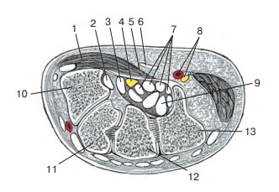
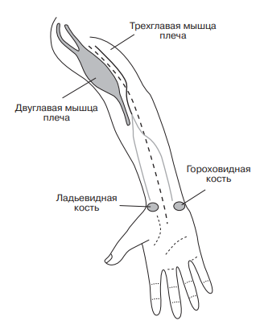
Анатомия срединного нерва
1 – мышцы возвышения большого пальца
2 – сухожилие лучевого сгибателя запястья
3 – сухожилие длинного сгибателя большого пальца
4 – срединный нерв
5 – поперечная запястная связка
6 – сухожилие длинной ладонной мышцы
7 – сухожилия поверхностных сгибателей пальцев
8 – локтевая артерия и локтевой нерв
9 – сухожилия глубоких сгибателей пальцев
10 – кость трапеция
11 – трапециевидная кость
12 – головчатая кость
13 – крючковидная кость

Slide 8
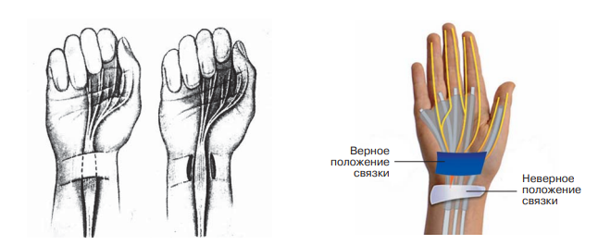
Схематическое изображение расположения поперечной запястной связки
Ошибочное представление анатомии запястного канала

Slide 9
Функция срединного нерва
Содержит чувствительные, двигательные и вегетативные волокна
Чувствительная иннервация кожи ладонной поверхности :
-первого, второго, третьего пальцев
-лучевой половины четвертого пальца
-тыльной поверхности дистальных фаланг второго, третьего пальцев
-лучевой половины четвертого пальца кисти
Двигательная иннервация большинства мышц сгибателей запястья и пальцев кисти

Slide 10
Эпидемиология СЗК
Наиболее распространенный туннельный синдром
Ущемление срединного нерва в запястном канале проявляется характерным комплексом клинических признаков
Чаще встречается у женщин, чем у мужчин
Распространенность наиболее высока у женщин с ожирением
Самая низкая распространенность у мужчин нормостенического и астенического телосложения
Возрастной диапозон от 40 до 60 лет

Slide 11
Этиология СЗК
Профессиональные факторы
Возрастные и физиологические изменения
Травмы запястья и кисти
Наследственная предрасположенность
Эндокринные заболевания
Остеоартроз суставов запястья
Системные заболевания соединительной ткани
Кистозные образования с локализацией в области сгибательной поверхности запястья
Анатомические особенности строения тканей запястья

Slide 12
Клиническая картина
Нарушение чувствительности в виде онемения и (или) покалывания (парестезии) в пальцах кисти
Слабость и гипотрофия мышц в зоне дистальной иннервации срединного нерва
Изменение кожных покровов кисти в виде отека пальцев и ладонной поверхности кисти
Положительные провокационные тесты Фалена, Тинеля, Дуркана

Slide 13
Инструментальная диагностика
Диагноз “СЗК” может быть поставлен клинически, но для определения характера и степени поражения нерва необходимо применение инструментальных методик
Стимуляционная электронейромиография (ЭНМГ)
Игольчатая электромиография (ЭМГ)
МРТ
УЗИ

Slide 14
Методика ультразвукового исследования срединного нерва
Исследование проводится в положении пациента сидя лицом к исследователю, рука расположена на приставном столике, слегка согнута в локтевом суставе и расположена ладонью вверх
Возможно сканирование в положении пациента лежа на кушетке с рукой, запрокинутой за голову, или расположенной вдоль туловища ладонью вверх

Slide 15
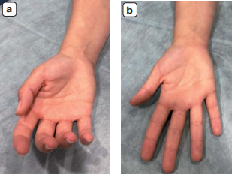
Положение ладони пациента при исследовании срединного нерва
a – положение кисти, затрудняющее исследование нерва в канале
b – правильное положение кисти

Slide 16
Методика ультразвукового исследования срединного нерва
На первом этапе после идентификации нервного ствола проводится его поперечное сканирование от середины предплечья к запястью, перемещаясь от неизмененных сегментов нерва к месту его возможной компрессии в запястном канале
В ходе исследования необходимо оценивать:
анатомическую целостность нерва
ход нерва относительно окружающих анатомических ориентиров
равномерность размера на протяжении нерва
эхогенность и сохранность пучковой структуры нерва
наличие патологических образований по ходу нерва

Slide 17
Методика ультразвукового исследования срединного нерва
Во время исследования последовательно проводится измерение площади поперечного сечения (ППС) срединного нерва на четырех уровнях
Уровень 1 – на границе средней и нижней третей предплечья
Уровень 2 – перед входом в запястный канал
Уровень 3 – в запястном канале
Уровень 4 – на выходе из запястного канала

Slide 18
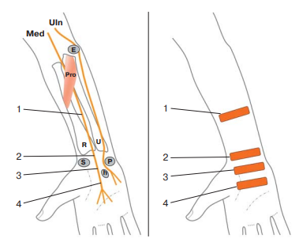
Уровни выполнения измерений ППС срединного нерва
Анатомические ориентиры:
лучевая кость (R)
локтевая кость (U)
ладьевидная кость (S)
гороховидная кость (P)
крючок крючковидной кости (h)
локтевой нерв (Uln)
мышца круглый пронатор (Pro)
медиальный надмыщелок плечевой кости (E)

Slide 19
Измерение ППС срединного нерва
Проводится с исключением наружного гиперэхогенного ободка (наружного эпиневрия)
Используется срез, ориентированный строго перпендикулярно оси нерва
При округлой или овальной форме поперечного среза нерва ППС измеряется методом эллипса, при неправильной – методом трассировки
При варианте анатомического в виде деления на два ствола ППС стволов суммируется

Slide 20
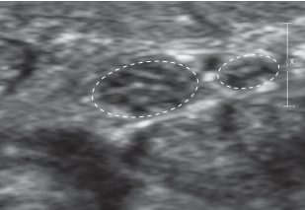
Удвоение ствола срединного нерва на уровне дистальной трети предплечья
В-режим. Поперечное сканирование

Slide 21
Значения ППС неизмененного срединного нерва на уровне входа в запястный канал
определяются в границах от 6 до 11 мм2
у пациентов с высоким делением нерва на два ствола сумма ППС обеих ветвей не превышает 12 мм2
у здоровых людей ППС нерва на запястье может быть больше, чем на предплечье, но не более чем в 1,3–1,93 раза

Slide 22
Значения ППС при СЗК
При СЗК ППС нерва на запястье может быть больше, чем на предплечье, в таких случаях должен быть рассчитан относительный показатель “индекс увеличения ППС”
Для этого необходимо наибольшее значение ППС нерва, полученное на входе или выходе из запястного канала, разделить на ППС нерва на предплечье

Slide 23
Способы улучшения качества визуализации
расправленное положение кисти пациента
изменение угла наклона ультразвукового датчика при исследовании нерва на протяжении запястного канала
изменение настроек ультразвукового аппарата

Slide 24
Спасибо за внимание !

